Slide 1
canvas 扩展和优化
李伟

Slide 2
课堂目标
了解一些canvas 不太常用，但有时候必不可少的知识点。
掌握canvas 常见的优化方法。

Slide 3
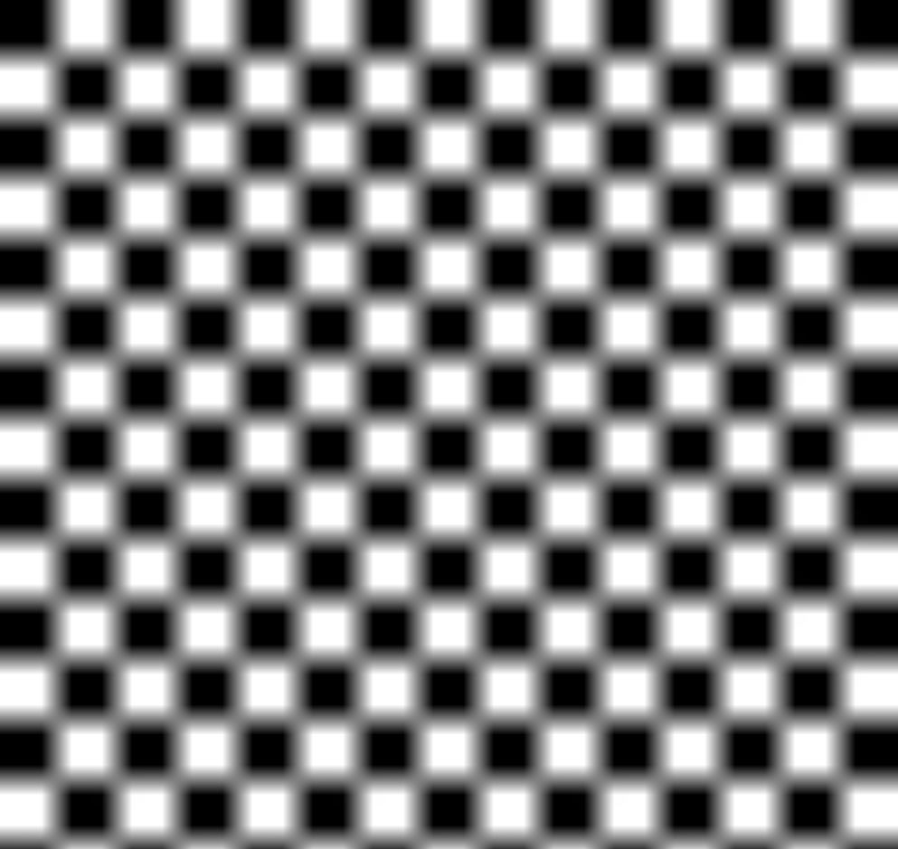
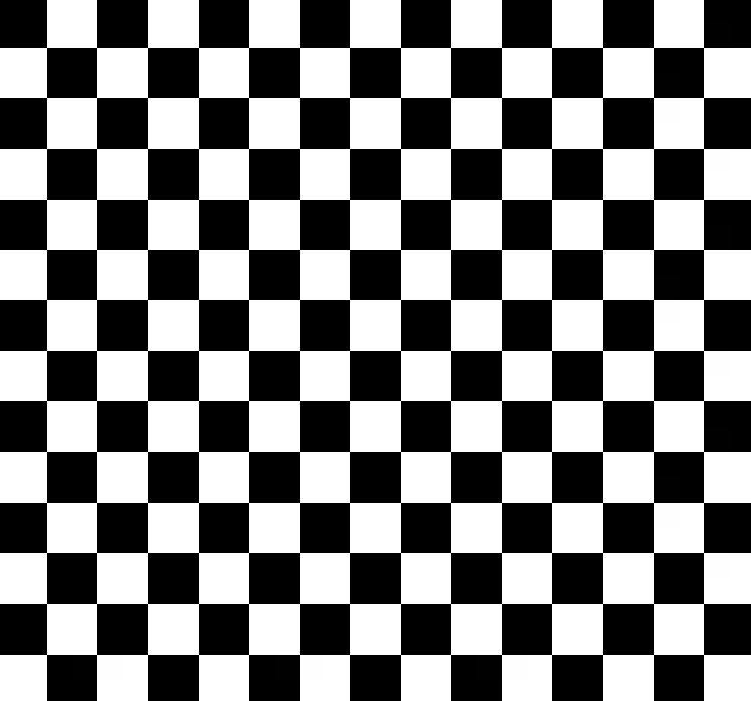
图像平滑
使用drawImage() 将图像源放大的时候，默认会进行平滑处理。
ctx.imageSmoothingEnabled 可以控制图像是否平滑，其默认为true，设置为false 便会取消平滑。
放大
图像源
放大
ctx.imageSmoothingEnabled=true
ctx.imageSmoothingEnabled=false

Slide 4
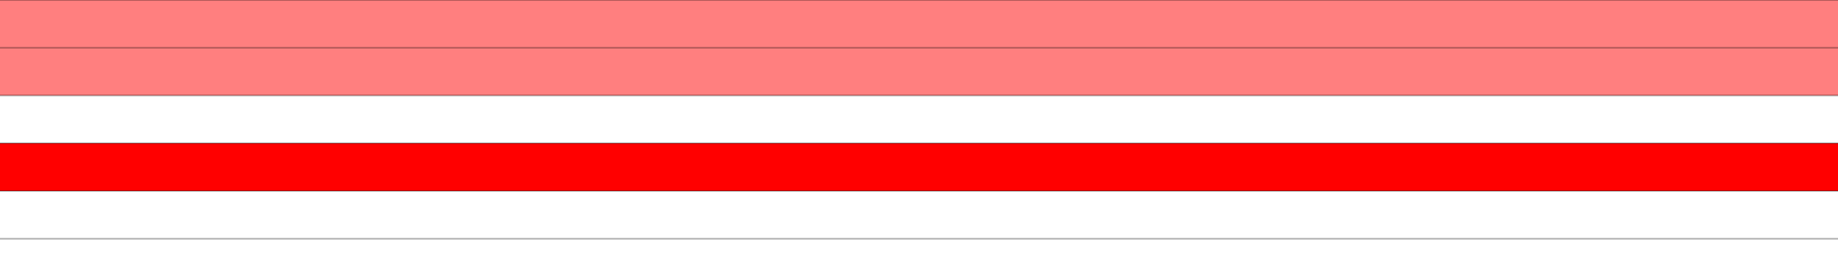
canvas 绘制极细的线
在我们绘制linewidth 为1 的直线时，实际上画出来的是一条宽度为2，透明度大约减半的线，如下面的第一条浅红色线。而实际上，我们想要的是第二条大红色的线。
解决方式：让线偏移0.5，也就是让直线在画布上的位置不再是整数。如：
ctx.moveTo(0,0.5);
ctx.lineTo(1000,0.5);
或者：
ctx.translate(0.5,0.5)
放大后的示意图

Slide 5


canvas 分辨率适配不同设备
用canvas 写出的文字，在有的设备里会显得模糊，有的设备里则会看起来比较清晰。这是canvas 没有适配设备分辨率引起的。
//视口宽高
const [width,height]=[window.innerWidth,window.innerHeight];
//获取设备像素比
const ratio=window.devicePixelRatio;
//将canvas 画布根据像素比放大
canvas.width=width*ratio;
canvas.height=height*ratio;
//canvas 坐标系也需要放大
const ctx=canvas.getContext('2d');
ctx.scale(ratio,ratio);
//canvas 在浏览器中的大小是不能变的
canvas.style.width=width+'px';
canvas.style.height=height+'px';
模糊效果
清晰效果

Slide 6
canvas 转图片时，跨域的坑
const canvas=document.getElementById('canvas');
const ctx=canvas.getContext('2d');
const imgDom=document.getElementById('imgDom');
const img = new Image();
img.setAttribute("crossOrigin",'Anonymous');
img.src = "https://ycg-1251509803.image.myqcloud.com/upload/articles/pic-9cb9098c-c226-42e8-9318-eb448ede26d6.jpg";
img.onload = function() {
ctx.drawImage(img, 0, 0, 300, 425);
imgDom.src = canvas.toDataURL();
}

Slide 7
其它的优化点
坐标点尽量设置为整数。比如canvas 的尺寸、绘制图形时的点位、移动变换距离等。
巧妙地将HTML+css 的特性与canvas 相结合，比如：
为canvas 设置background。
用div 在canvas 上做浮层。
关闭canvas 透明度可提高渲染效率：const ctx = canvas.getContext('2d', { alpha: false })
可以一步画出的图形，就不要分成多步来画。

Slide 8
canvas 的精彩
canvas 是关于二维图形的语言，图形必然与艺术息息相关。这是在用程序搞艺术，算法也是必不可少。
canvas 精彩之处在于程序算法和艺术的结合。它可以用理性的逻辑算法来寻找艺术中美的规律。
我们若想深入运用canvas 开发项目，可以再学习图形的架构、图像算法、动画算法、艺术设计等方面。

